Slide 1
方差分析
实验目的
单因素方差分析
双因素方差分析
实验作业

Slide 2
实验目的
1、了解方差分析的基本原理、最小二乘法等基本概念；
2、学习单因素方差分析和双因素方差分析的数学模型;
3、学习使用matlab函数anova1和anova2

Slide 3
导言
在实际的生产和经营管理过程中，影响产品质量或销量的因素往往很多。如何从众多的因素中，分清哪些是主要因素，哪些是次要因素？
这就是本节要研究的内容。
产品的质量、数量、销量等做为试验指标；
对试验指标起一定影响作用的称为因素或因子。

Slide 4
引例 广告宣传对汽车销量的影响分析
某公司为了研究三种内容的广告宣传对某种汽车的销量的影响，进行了统计调查。经广告广泛宣传后，按寄回的广告上的订购数量计算，一年四个季度的销售量统计表如下：
季度 | 广告类型
 | A1 | A2 | A3
1 | 163 | 184 | 206
2 | 176 | 198 | 191
3 | 170 | 179 | 218
4 | 185 | 190 | 224

Slide 5
引例 广告宣传对机械销量的影响分析
A1代表运输方便性的广告
A2代表节省燃料的经济性广告
A3代表噪音低的优良性的广告
试问哪一种类型的广告促进汽车销量增加所起的宣传效果最佳？
在本例中，汽车销量是试验指标，三种内容的广告是因素。

Slide 6
注意的问题
（1）虽然用同一种广告，但是同一年里不同季度的销量不同，可以认为是其他随机因素造成的；
（2）不同的新闻广告引起汽车销量的不同，可能是广告内容的不同所致，也可能是其他随机因素所致；
（3）由于存在其他随机因素，为了便于简化和可操作性，假设这些随机因素对汽车销量的影响是次要的，并且假设三种广告类型为三个不同的总体。由于经常遇到的是正态总体，因此假设他们是方差相同的正态总体。

Slide 7
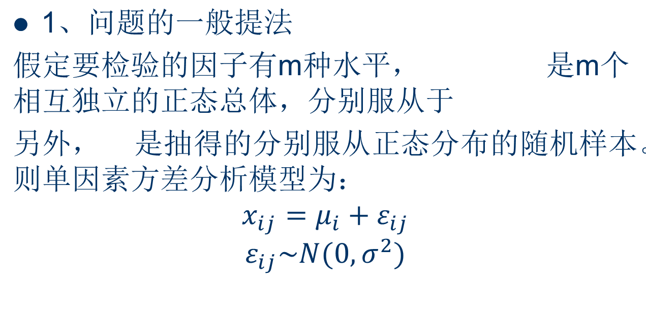


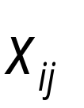
假设只考虑广告这一个因素对汽车销量的影响，而且用方差分析的方法，就称为单因素方差分析（analysis of variance）,简称“ANOVA”

Slide 8

单因素方差分析
2、显著性检验
对于上面提出的多个正态总体均值是否相等的问题，也就是检验假设
误差平方和分解公式。其中Q1是组内离差平方，它是反应数据在抽样过程中产生的总的误差程度的一个评价指标。Q2是各组平均值与总平均值的离差平方和，反映了各总体的样本均值之间的差异程度，称之为组间离差平方和。

Slide 9
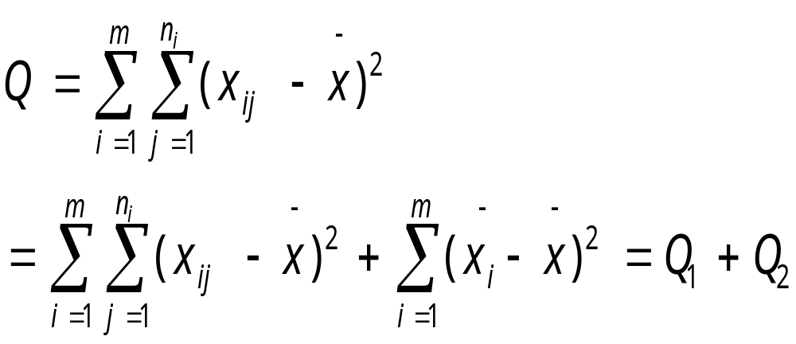
单因素方差分析

Slide 10
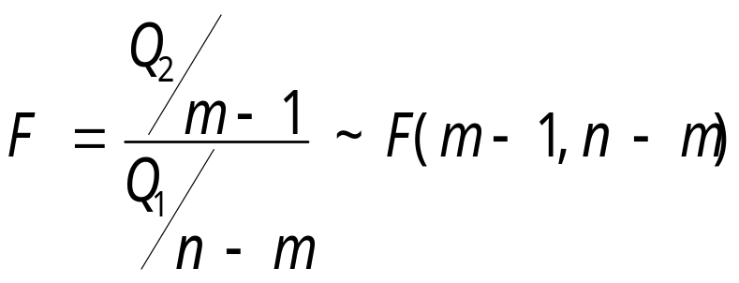

单因素方差分析
3、F检验法
构造F统计量
给定显著性水平，查表，当 时，则拒绝原假设。

Slide 11
单因素方差分析
4、方差分析表
Matlab统计工具箱中单因素方差分析的命令是anova1，有两种用法
（1）anova1（X）其中X为（均衡数据）m行n列的矩阵，输出显著性概率值（p值）；
（2）anova1（X,group）其中X为（非均衡数据）1行n列，从第1组到第r组数据依次排列，group为分组变量。

Slide 12
汽车销量问题的matlab程序
fm1=[163 184 206;176 198 191;170 179 218;185 190 224];
save liu fm1
load liu
anoval(fm1)
输出结果：ans=0.0039，即p值等于0.0039，并且得到两个图形界面

Slide 13

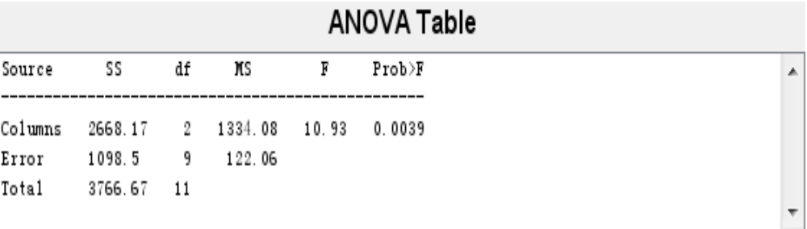
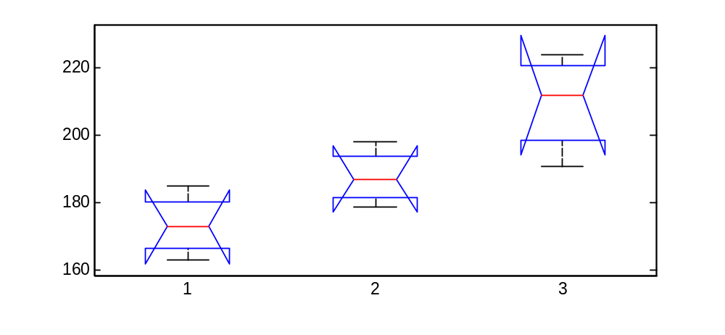

Slide 14
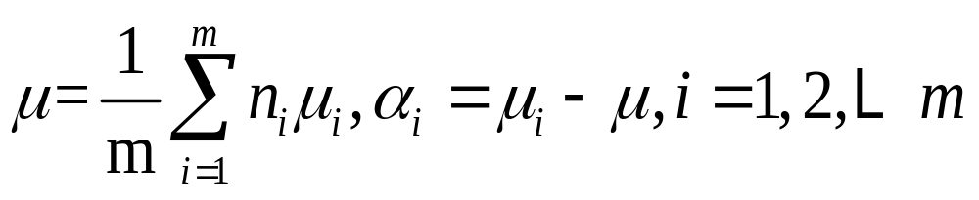
哪一种广告形式最好？
因为p=0.0039<a=0.05，所以拒绝原假设，即认为不同类型的广告内容对汽车销售量有显著影响。
进一步问哪一种广告形式最好？这需要进行统计分析。
定义

Slide 15

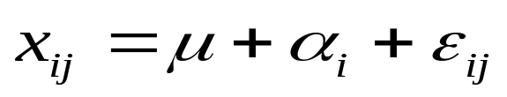
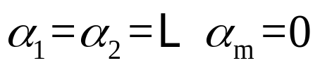
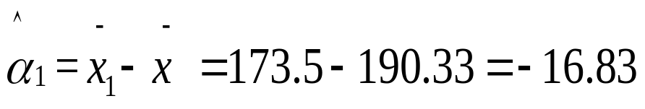
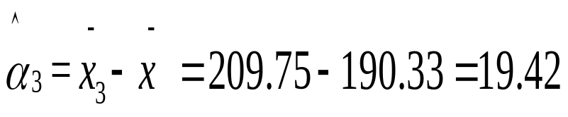
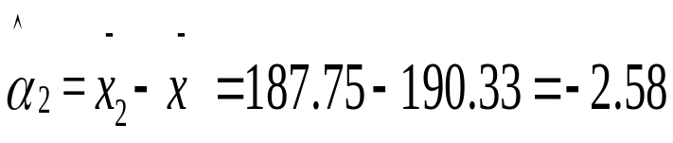
称 为第i个水平对试验指标的效应值（effect value），它反映第i个水平因子对试验指标的“纯作用”大小。于是模型可以写成如下的效应分解式
原假设也可以转化为检验
根据计算可知，
广告内容对汽车销量有显著影响。因此需要计算各水平效应值

Slide 16
计算结果表明，第三个效应值最大。这说明广告A3为最优水平。因此在今后的广告宣传中应该注意多宣传噪音低的好处，从而达到促进汽车销量增加的目的。

Slide 17
anova1（X，group）处理非均衡数据
与处理均衡数据的区别在于输入数据的不同。其中X为（非均衡数据）1行n列，从第1组到第r组数据依次排列，group为分组变量。
例：在四种工艺生产下，测试灯泡的使用寿命是否有显著差异。具体测试数据如下：

Slide 18
灯泡寿命试验数据（小时）
工艺 | A1 | A2 | A3 | A4
1 | 1620 | 1580 | 1460 | 1500
2 | 1670 | 1600 | 1540 | 1550
3 | 1700 | 1640 | 1620 | 1610
4 | 1750 | 1720 | * | 1680
5 | 1800 | * | * | *
该问题的特点是，在不同水平下试验数据个数不同，即样本容量不同，这就是一个非均衡数据的方差分析问题。

Slide 19
Matlab程序
X=[162 167 170 175 180 158 160 164 172 146 154 162 150 155 161 168].*10;
group=[1 1 1 1 1 2 2 2 2 3 3 3 4 4 4 4];
anova1(X,group)
运行结果：ans =0.0331
还有两张图：

Slide 20
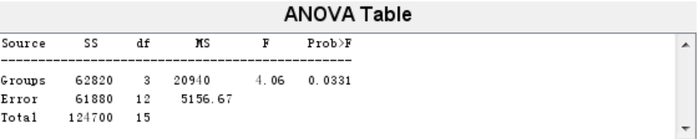
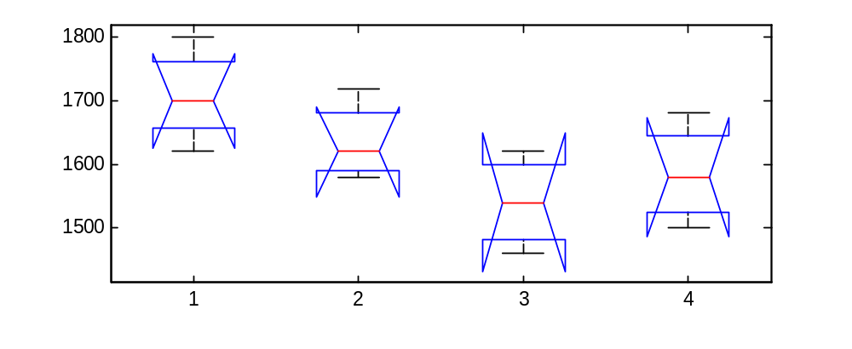

Slide 21
双因素方差分析
例 影响火箭射程的因素分析
经试验证明，影响火箭射程有两个重要因素：燃料A和推进器B。那么两种因素的不同水平组合对火箭射程是否有显著影响？这两种因素最佳的水平组合是什么？
为了回答上述问题，研究人员取出四种燃料和三种推进器，每种燃料和每种推进器的组合各发射火箭两次，得到如下数据表：

Slide 22
双因素方差分析
燃料A\推进器B | B1 | B2 | B3
A1 | 58.2 | 56.2 | 65.3
 | 52.6 | 41.2 | 60.8
A2 | 49.1 | 54.1 | 51.6
 | 42.8 | 50.5 | 48.4
A3 | 60.1 | 70.9 | 39.2
 | 58.3 | 73.2 | 40.7
A4 | 75.8 | 58.2 | 48.7
 | 71.5 | 51.0 | 41.4

Slide 23
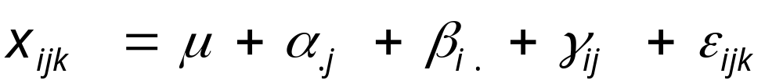
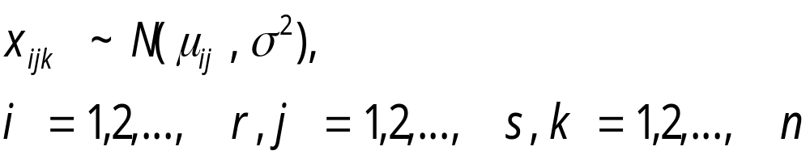
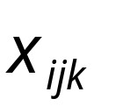
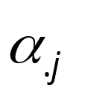

1、双因素方差分析的数学模型
并且 相互独立。 是总的平均值 ；
是因子B（列）的效应值，并且行和为零；

Slide 24
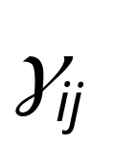
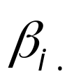
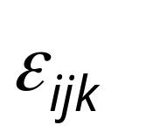
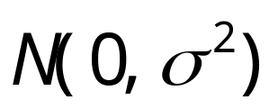
1、双因素方差分析的数学模型
是因子A（行）的效应值，并且列和为零
服从 分布，且相互独立。
是交互效应值（所在行或所在列为零）；

Slide 25
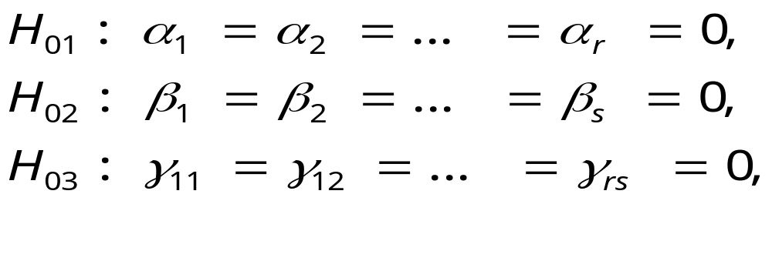
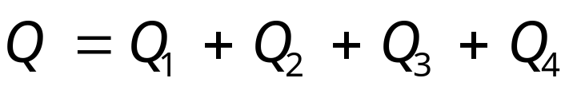
2、提出三个假设
原假设
同样有平方和分解公式
因子A
因子B
交互作用
误差
总和

Slide 26
3、方差分析表
方差来源 | 平方和 | 自由度 | 均方 | F值
因子A | Q₁ | r-1 | S_{A}=Q₁ /(r-1) | F_{A} =S_{A} /S_{E}
因子B | Q₂ | S-1 | S_{B}=Q₂ /(s-1) | F_{B} =S_{B} /S_{E}
交互作用 | Q₃ | (r-1)(s-1) | S_{A*B}=Q₃ /(r-1) (s-1) | F_{A*B} =S_{A*B} /S_{E}
误差 | Q₄ | rs(n-1) | S_{E}=Q₄ /rs(n-1)
总和 | Q | rsn-1

Slide 27
Matlab程序
fm2=[58.2 56.2 65.3；41.2 60.8 60.8；
54.1 51.6 51.6；50.5 48.4 48.4；
70.9 39.2 39.2；73.2 40.7 40.7；
58.2 48.7 48.7；51.0 41.4 41.4];
n=2; %样本个数
p=anova2(fm2,n)

Slide 28
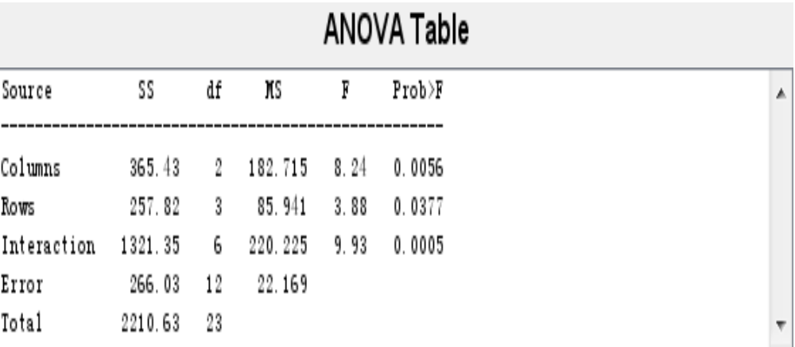
输出结果 ：双因素方差分析表
p=0.0056 0.0377 0.0005

Slide 29
检验结果
由前面的双因素方差分析表可以得出结论：
拒绝原假设，即认为不同燃料A，不同推进器B对火箭射程有显著影响，并且两因子的交互作用也对火箭射程有显著影响。因此应该注意燃料和推进器的各种状态组合。

Slide 30
内容来源
课本
《数学实验》第 章方差分析
重庆大学数学系编
参考书
1《数学实验》清华大学出版社

Slide 31
实验作业
现收集了华北地区不同行业的职工工资水平及年人均收入如下：
1） 试问不同行业的职工工资水平是否有显著差异？ 2） 不同地区、不同行业的职工工资水平是否有显著差异？
地 区 | 工 业 | 建筑业 | 交通运输、邮电通讯业 | 教育、文化艺术和广播电视事业
北京 | 1327 | 1737 | 1529 | 1244
天津 | 1161 | 1631 | 1503 | 1162
河北 | 1113 | 1428 | 1245 | 1026
山西 | 1210 | 1493 | 1297 | 1108
内蒙 | 1246 | 1499 | 1332 | 1199

Slide 32
实验作业
2. 下面给出某种化工过程在三种浓度、四种温度下得率的数据。
希望得率指标越高越好。试分析浓度、温度以及交互作用对指标（得率）是否有显著影响，找出最佳水平组合状态。
温度C 浓度% | 10 | 24 | 38 | 52
2 | 14 10 | 11 11 | 13 9 | 10 12
4 | 9 7 | 10 8 | 7 11 | 6 10
6 | 5 11 | 13 14 | 12 13 | 14 10

